Slide 1
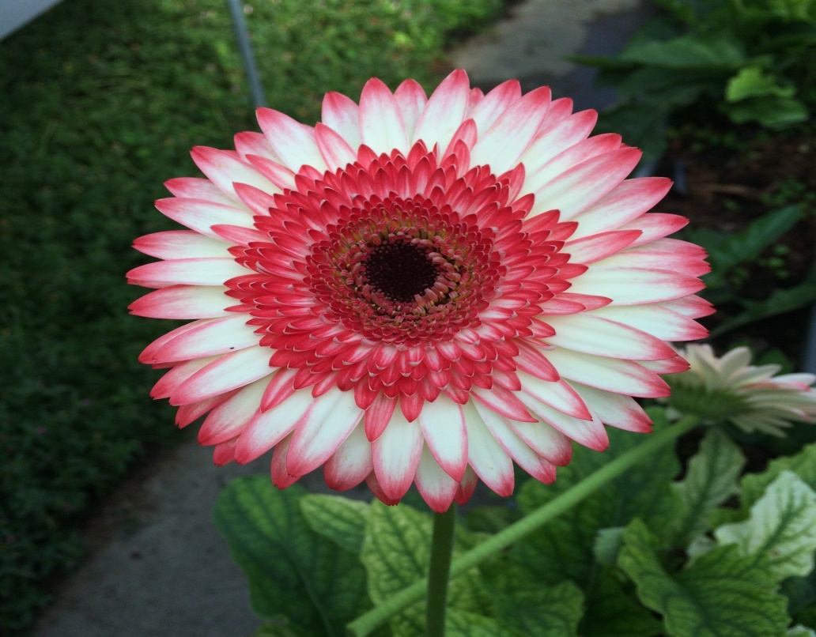
আজকের পাঠে সকলকে
শুভেচ্ছা

Slide 2
পরিচিতি
শিক্ষক পরিচিতি
পাঠ পরিচিতি
আবুল হাশেম
সহকারি শিক্ষক
মাটিরাংগা সরকারি মডেল উচ্চ বিদ্যালয়
মাটিরাংগা,খাগড়াছড়ি
মোবাইলঃ০১৫৫৬৭০৩৮৭১
Email:abul.hashem.mphs@gmail.com
শ্রেণিঃনবম-দশম
বিষয়ঃগণিত
অধ্যায়ঃদ্বিতীয়

Slide 3
শিখনফল
এই পাঠ শেষ শিক্ষার্থীরা-----------------
সেট সংক্রান্ত সৃজনশীল নিম্নলিখিত প্রশ্নের সমাধান করতে পারবে।
প্রশ্নঃ A={x:x∈N এবং x²−8x+15=0} B={1,3} C={2,3} D={a,b,c} ক) A সেটটিকে তালিকা পদ্ধতিতে প্রকাশ কর। খ) প্রমাণ কর যে, A×(B∩C)=(A×B)∩(A×C) গ) P(D) নির্ণয় কর এবং দেখাও যে, P(D) এর উপাদান সংখ্যা 2^{n} কে সমর্থন করে।

Slide 4
পাঠ উপস্থাপনা
“ক” এর সমাধান
উদ্দীপক থেকে পাই, A={x:x∈N এবং x²−8x+15=0} এখানে,x²−8x+15=0 বা, x²−5x−3x+15=0 বা, x(x−5)−3(x−5)=0 বা, (x−5)(x−3)=0 হয়, x−5=0অথবা, x−3=0 বা, x=5 বা, x=3 ∴A={3,5}

Slide 5
পাঠ উপস্থাপনা
“খ” এর সমাধান
উদ্দীপক থেকে পাই, B={1,3} ও C={2,3} এবং 'ক' থেকে পাই, A={3,5} ∴B∩C={1,3}∩{2,3} ={3} এখানে, A×B={3,5}×{1,3} ={(3,1),(3,3),(5,1),(5,3)} এবং, A×C={3,5}×{2,3} ={(3,2),(3,3),(5,2),(5,3)}

Slide 6
“খ” এর বাকি অংশ
বামপক্ষ =A×(B∩C) ={3,5}×{3} ={(3,3),(5,3)} ডানপক্ষ =(A×B)∩(A×C) ={(3,1),(3,3),(5,1),(5,3)}∩{(3,2),(3,3),(5,3),(5,3)} ={(3,3),(5,3)} ∴ বামপক্ষ = ডানপক্ষ ( প্রমাণিত )

Slide 7
পাঠ উপস্থাপনা “গ”এর সমাধান
উদ্দীপক থেকে পাই, D={a,b,c} ∴D এর উপসেটগুলো হলো- {a,b,c},{a,b},{a,c},{b,c},{a},{b},{c},$∅$
অর্থাৎ, P(D)={{a,b,c},{a,b},{a,c},{b,c},{a},{b},{c},$∅$} আমরা জানি,
কোনো সেটের উপাদান সংখ্যা n হলে উপসেটের সংখ্যা হবে 2^{n}.

Slide 8
“গ” এর বাকি অংশ
অর্থাৎ, উপাদান সংখ্যা 1 হলে, উপসেট হবে $2^{1}$=2 উপাদান সংখ্যা 2 হলে, উপসেট হবে $2^{2}$=4 উপাদান সংখ্যা 3 হলে, উপসেট হবে $2^{3}$=8 এখানে,
D সেটের উপাদান সংখ্যা 3 এবং এর উপসেটর সংখ্যা 8 টি অর্থাৎ, 2³ যা 2^{n} কে সমর্থন করে। অতএব, P(D) এর উপাদান সংখ্যা 2^{n} কে সমর্থন করে। ( দেখানো হলো )

Slide 9
শ্রেণির কাজ
A={x∈N:x মৌলিক সংখ্যা এবং x<8}
C={x∈N:x²>5এবং x3<130}
A ও C সেটকে তালিকা পদ্ধতিতে প্রকাশ কর।

Slide 10
বাড়ির কাজ
A={x:x∈N এবং x²−5x+6=0} B={1,4} C={a,4}
ক) A সেটটিকে তালিকা পদ্ধতিতে নির্ণয় কর।
খ) P(B∪C) নির্ণয় কর এবং দেখাও যে, P(B∪C) এর উপাদান সংখ্যা 2^{n} কে সমর্থন করে।
গ) দেখাও যে, A×(B∩C)=(A×B)∩(A×C)

Slide 11
আজকের মত সকলকে ধন্যবাদ

